Slide 1
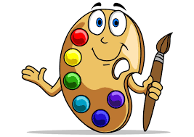
Artes visuales 2° BÁSICO

Slide 2
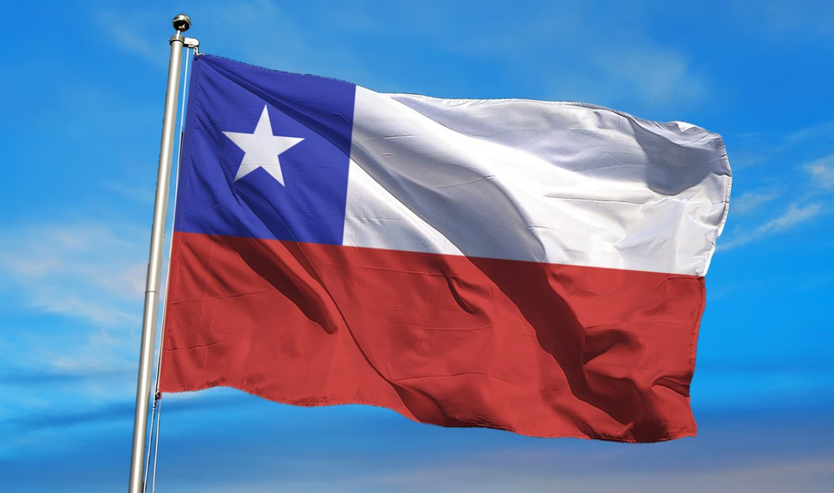
Actividad 6: “Paisajes chilenos”

Slide 3
Desafío:
Puedes colorear un paisaje que conozcas de Chile.
1.- Recuerda un paisaje que conozcas de Chile.
2.- Coloréalo en tu cuaderno.
3.- ¿Cómo se llama ese lugar?
MANOS A LA OBRA.

Slide 4
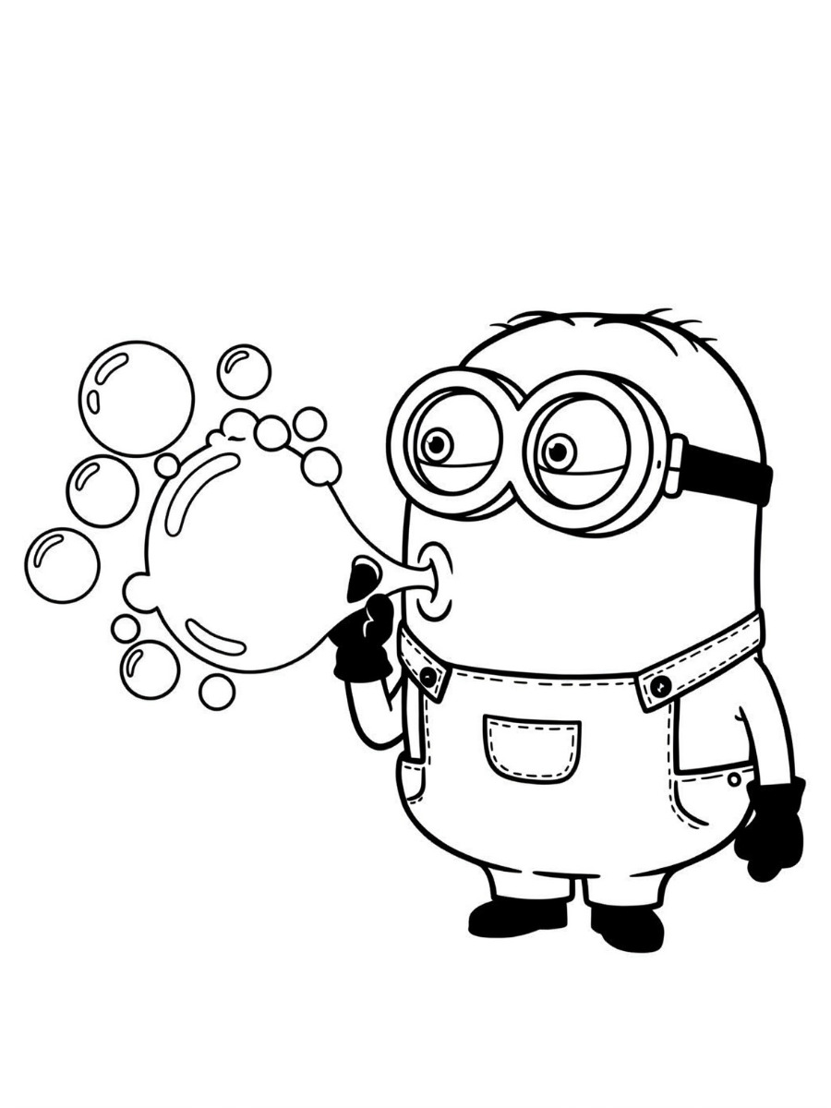
Lo lograste

